Slide 1
Федеральное государственное бюджетное образовательное учреждение
высшего образования «Красноярский государственный медицинский университет
имени профессора В.Ф.Войно-Ясенецкого»
Министерства здравоохранения Российской Федерации
Фармацевтический колледж
МДК 03.01 Организация деятельности аптеки и ее структурных подразделений.
ПМ.03 Организация деятельности структурных подразделений аптеки и руководство аптечной организацией при отсутствии специалиста с высшим образованием
База: АО «Губернские аптеки», ЦРА №300 Аптека №272
Руководители практики:
Общий - Ивашкевич Татьяна Сергеевна (заведующая)
Непосредственный - Ивашкевич Татьяна Сергеевна (заведующая)
Методический - Казакова Елена Николаевна (преподаватель)
Красноярск, 2022

Slide 2
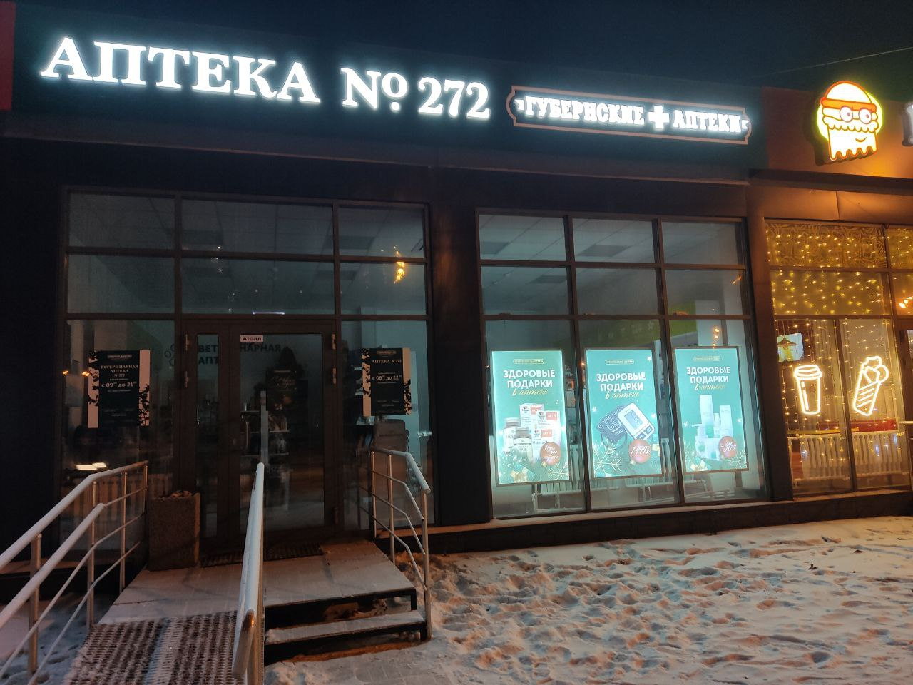
Вывеска Аптеки

Slide 3
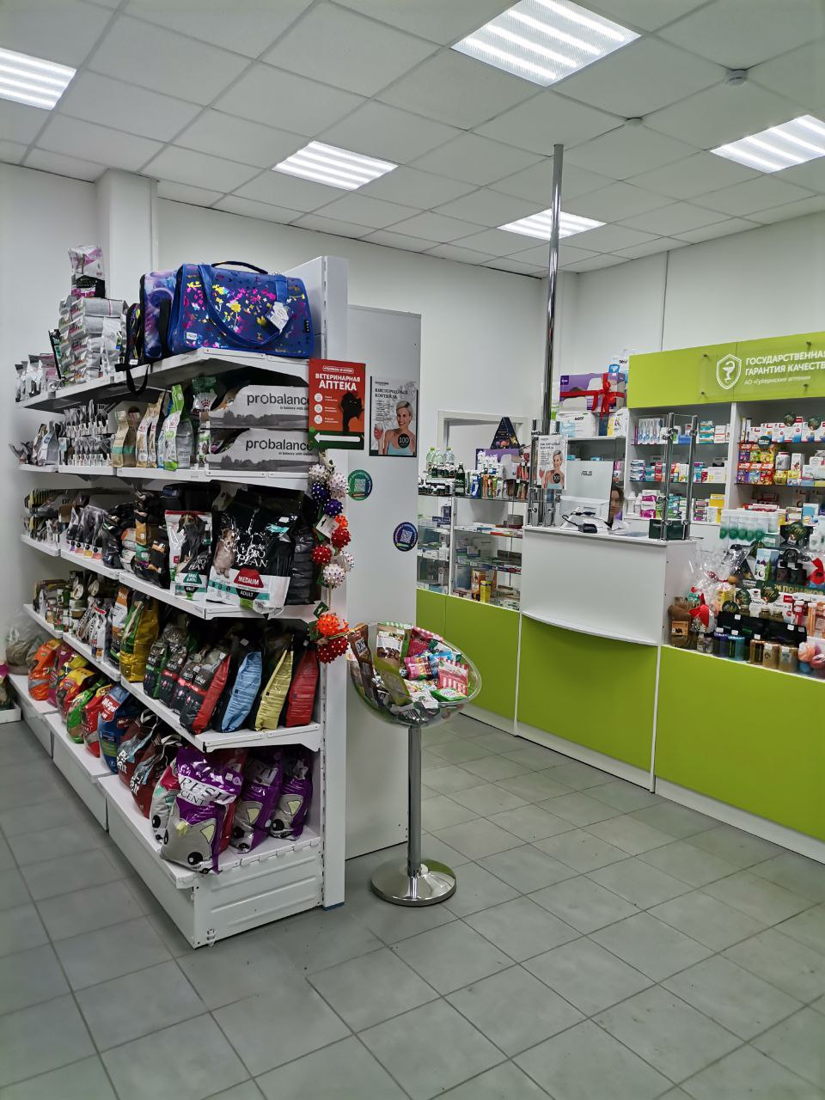
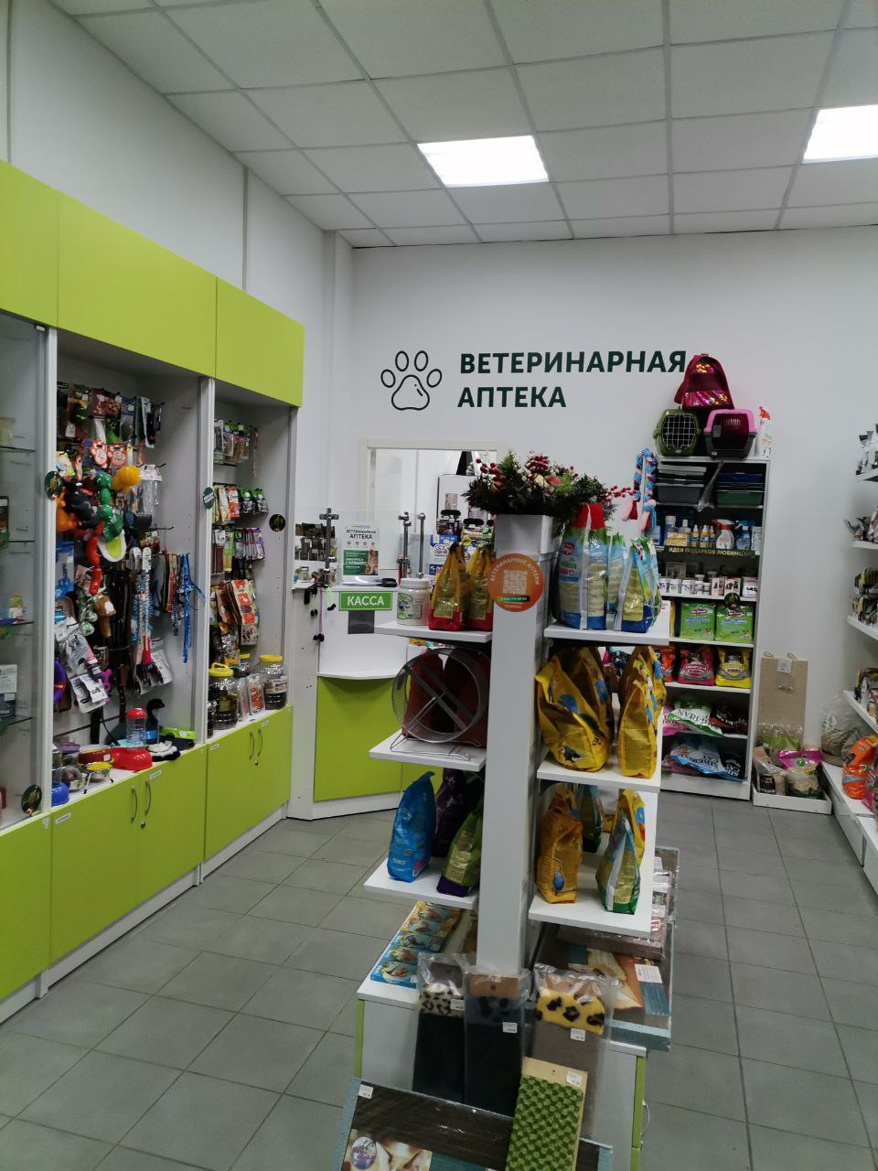
Торговый зал
Торговый зал 1
Торговый зал 2

Slide 4
Рабочее место фармацевта

Slide 5
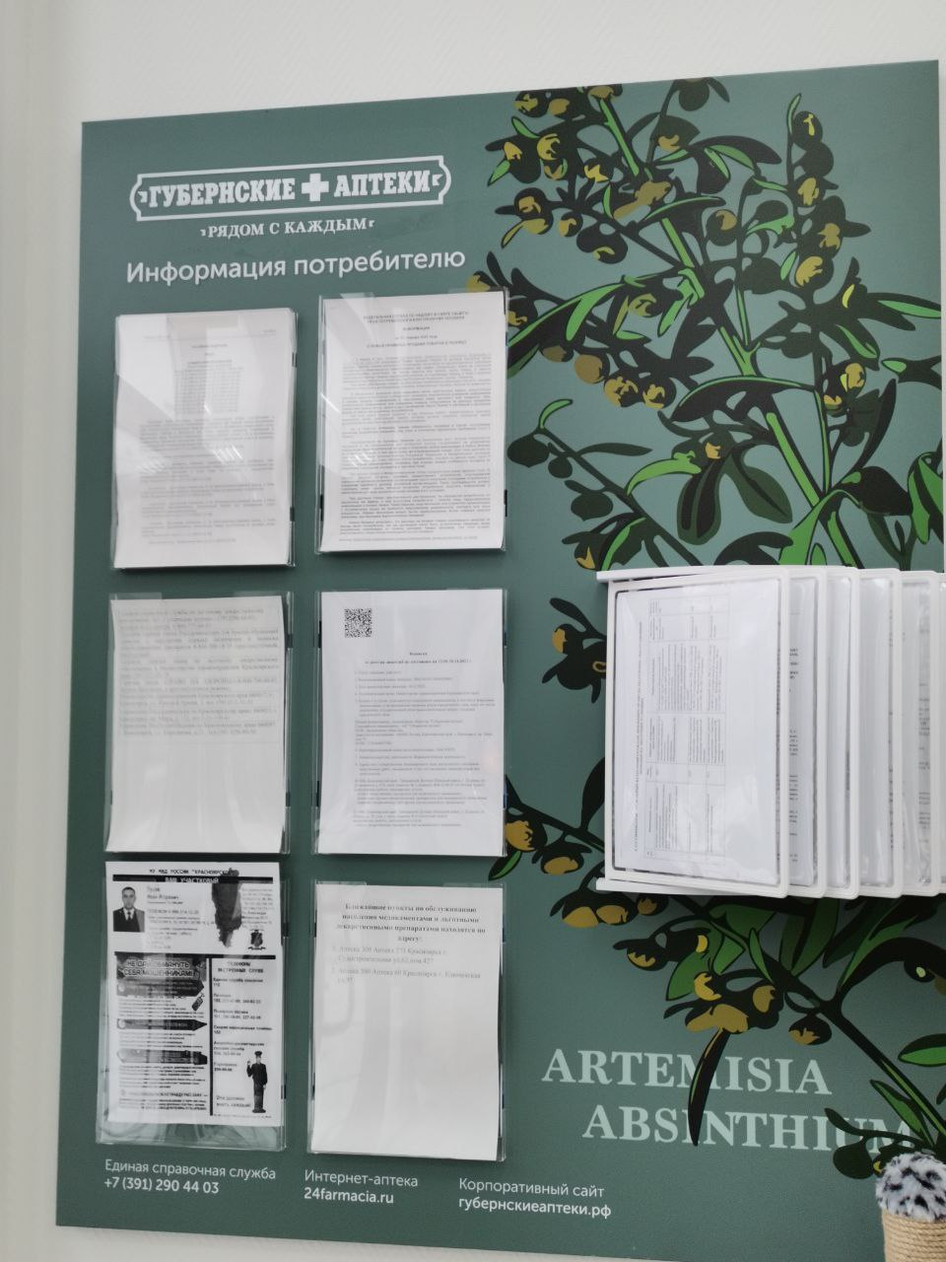
Информационный стенд для посетителей

Slide 6
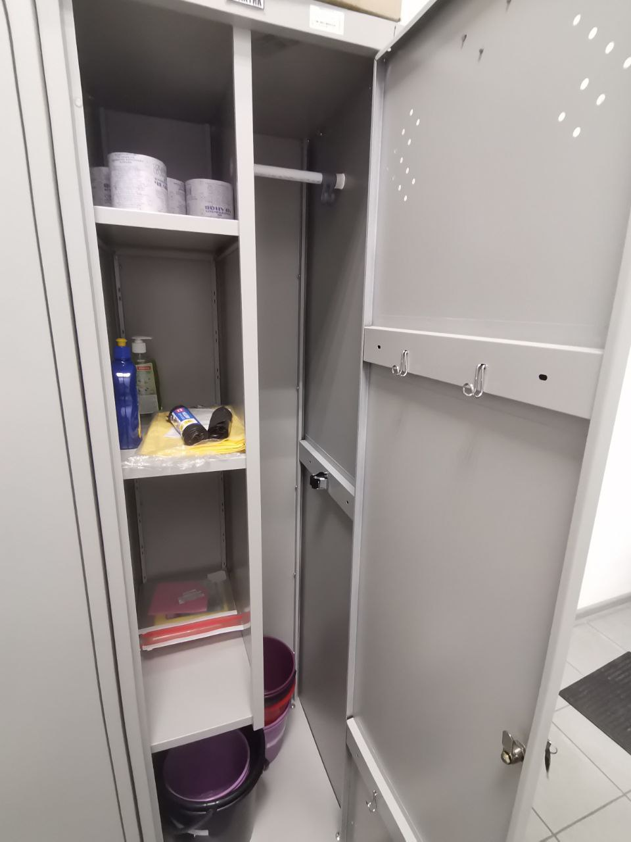
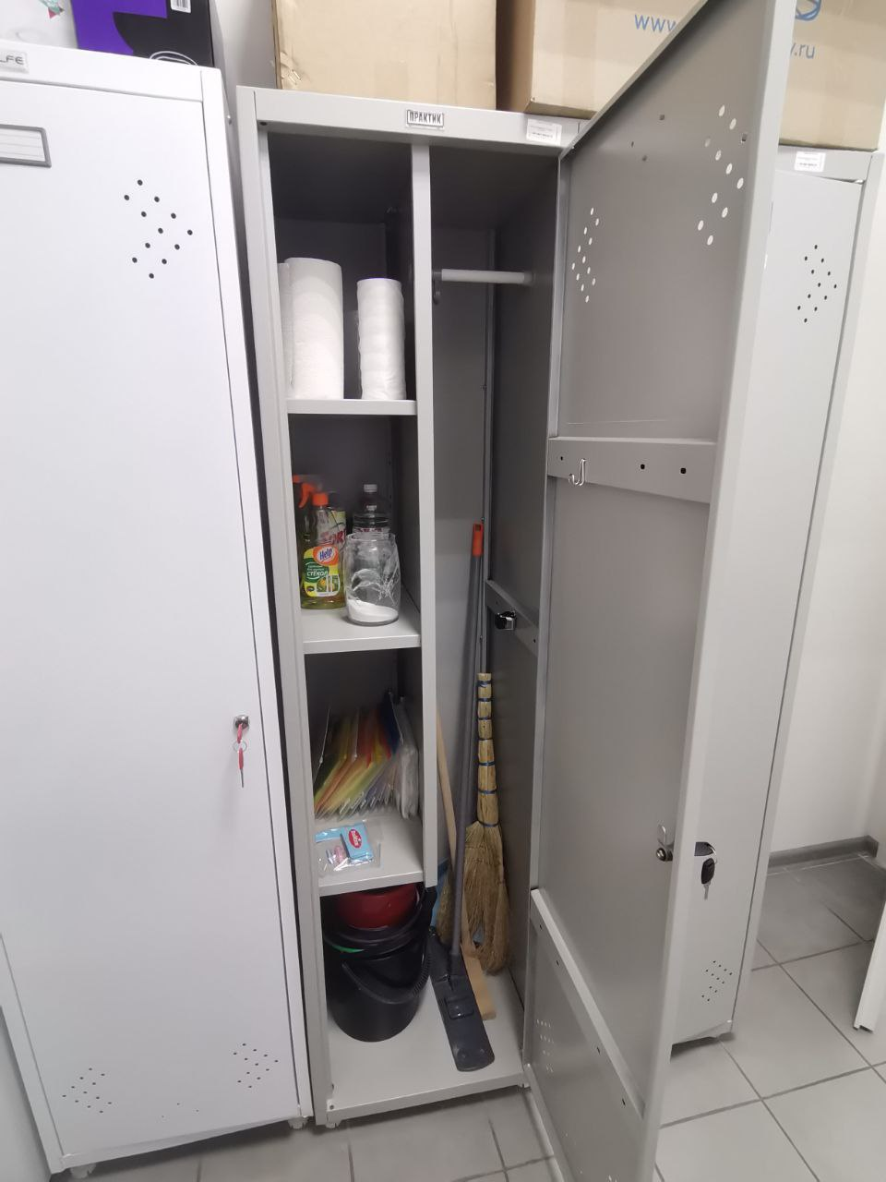
Шкаф для хранения уборочного инвентаря

Slide 7
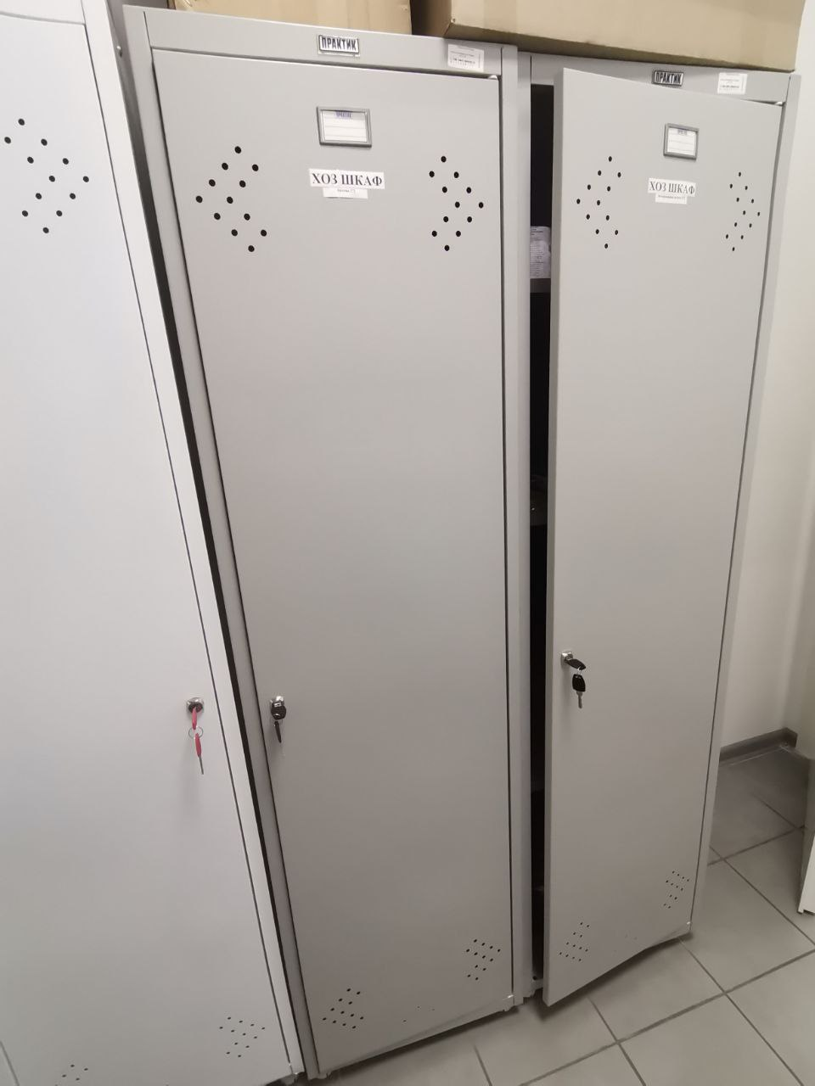

Slide 8
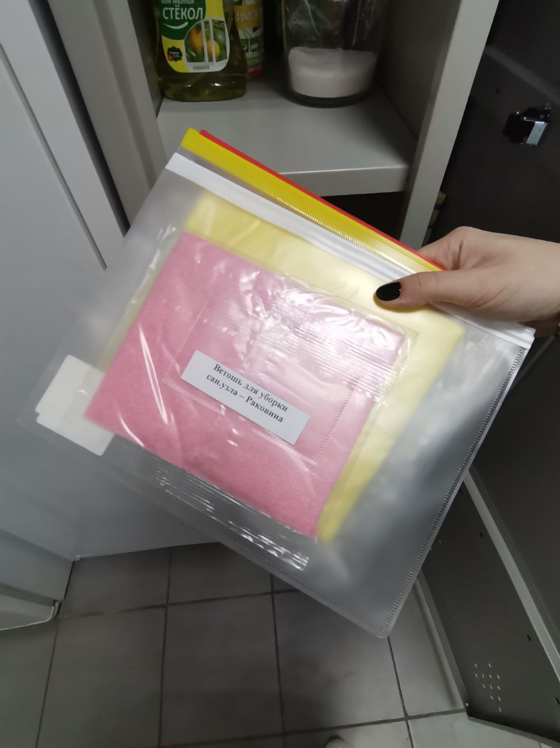
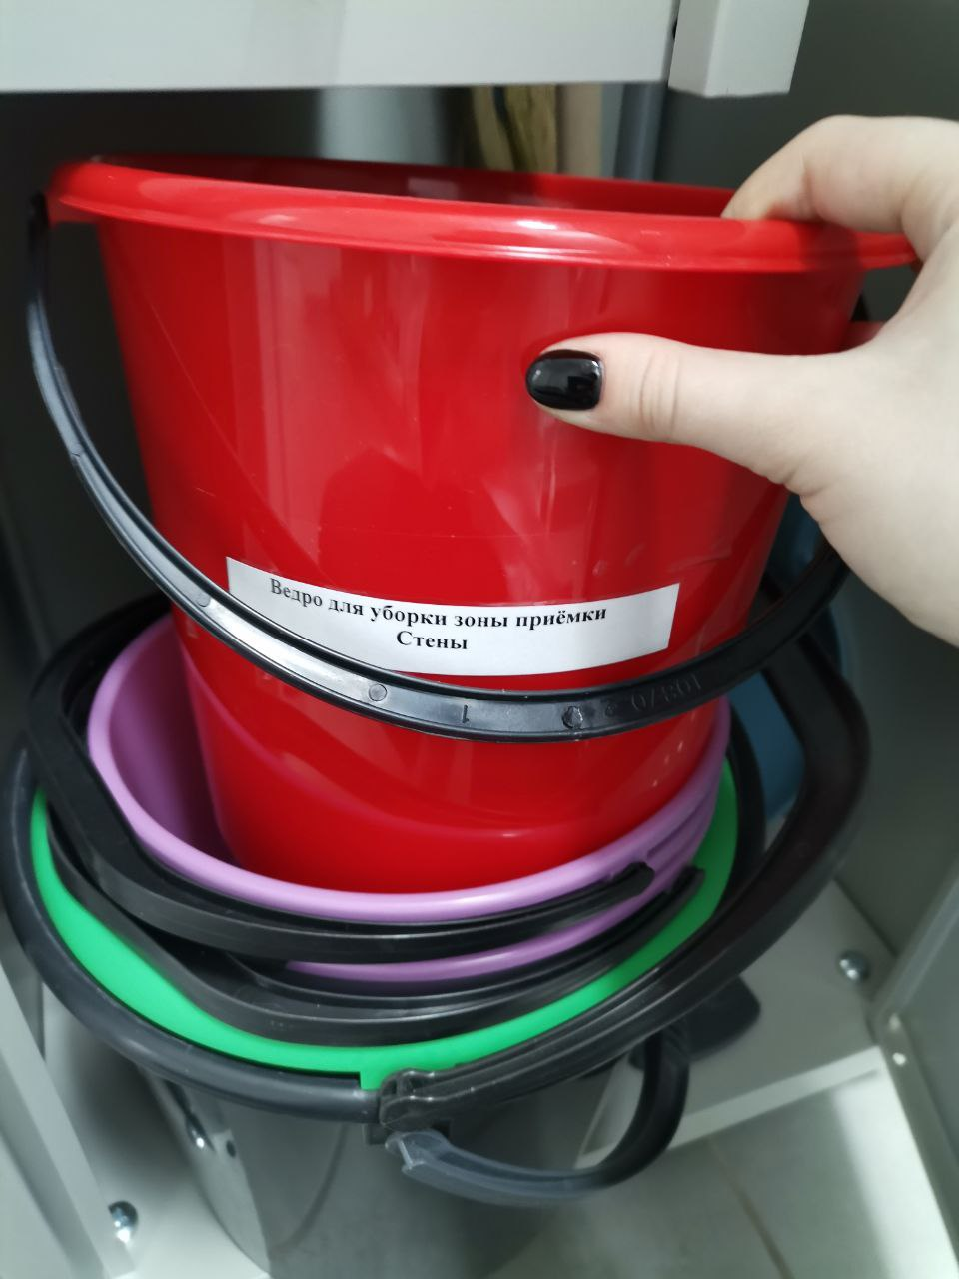
Промаркированный уборочный материал

Slide 9
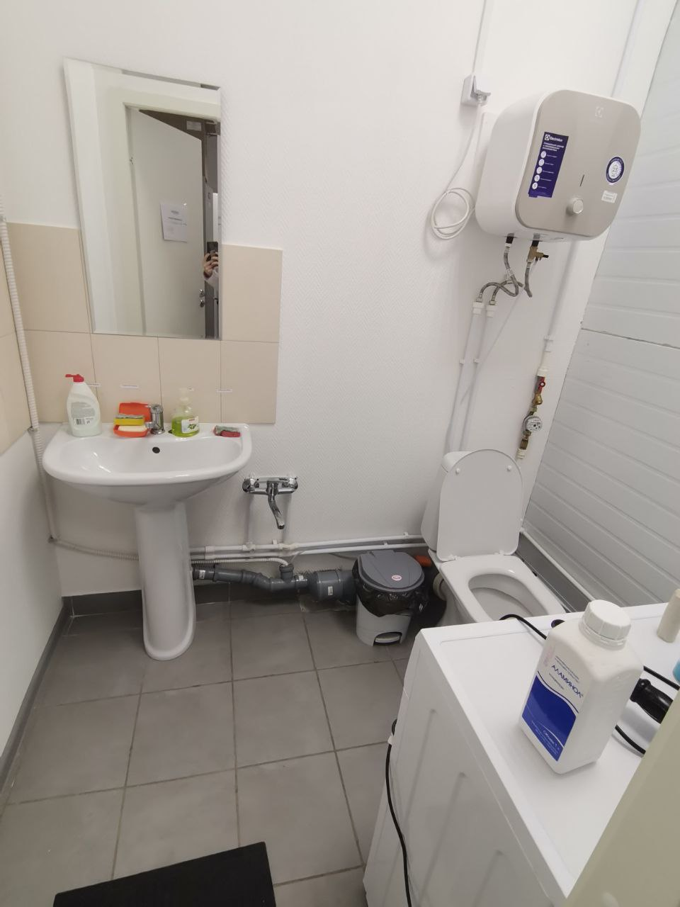
Санузел

Slide 10
Фармацевт в санитарной одежде

Slide 11
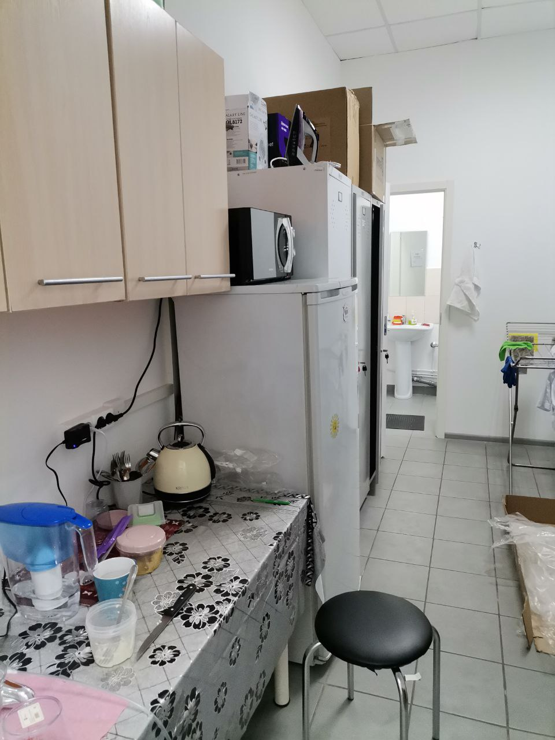
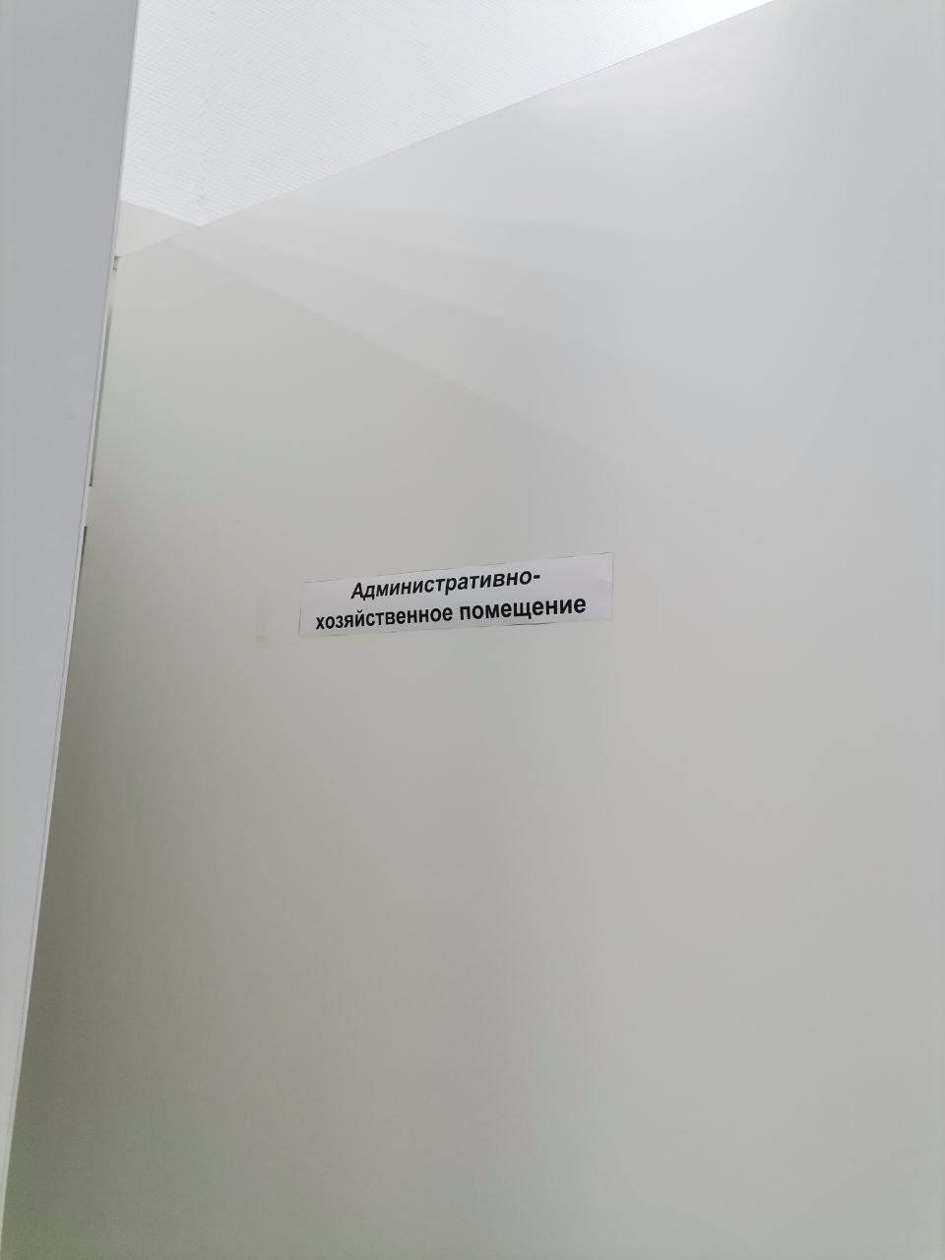
Административно-бытовая зона

Slide 12
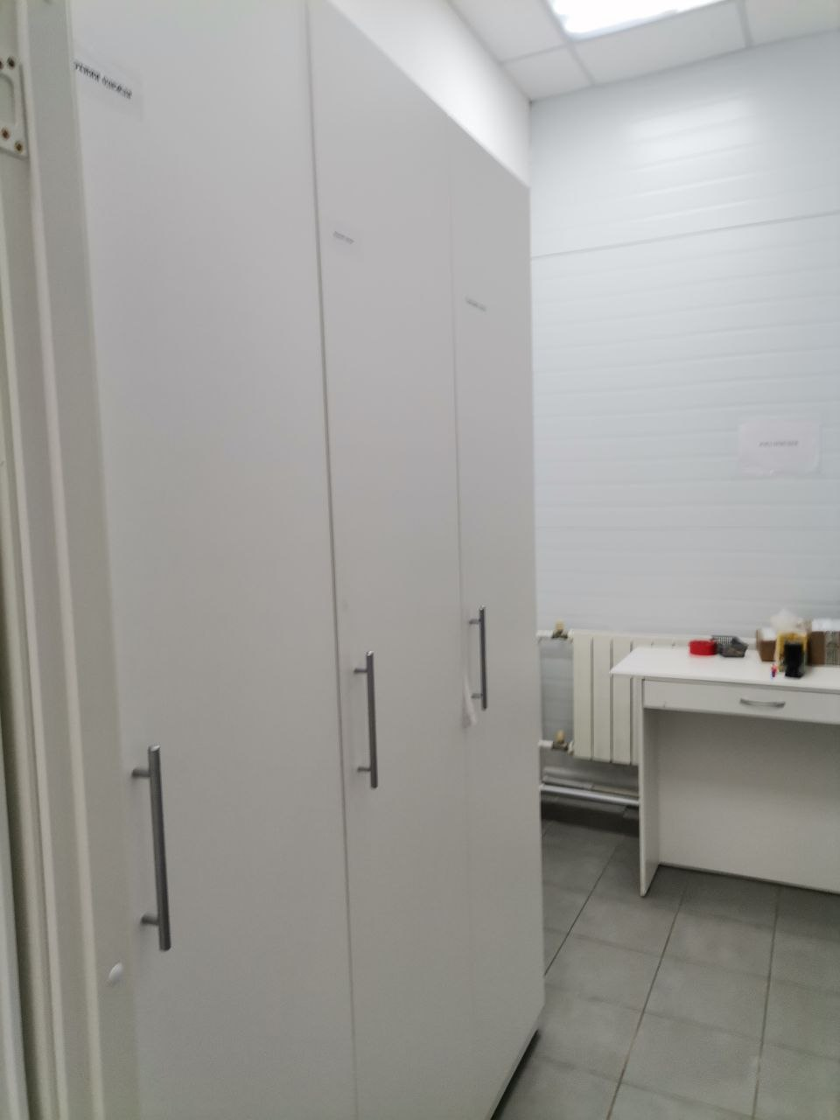
Зона хранения верхней и санитарной одежды

Slide 13
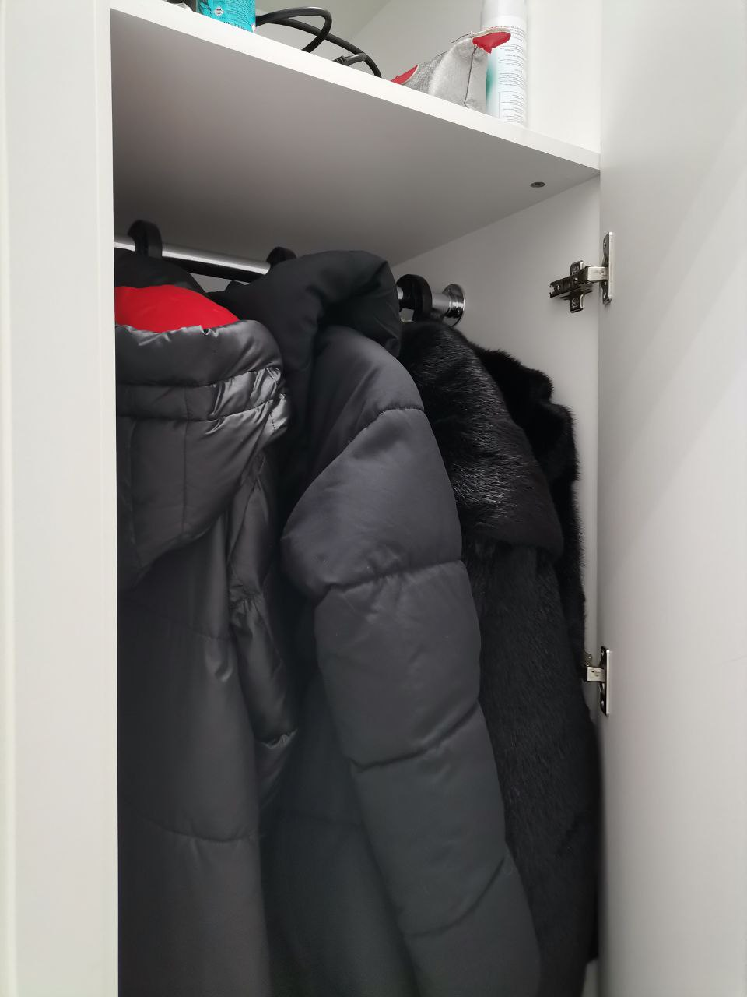
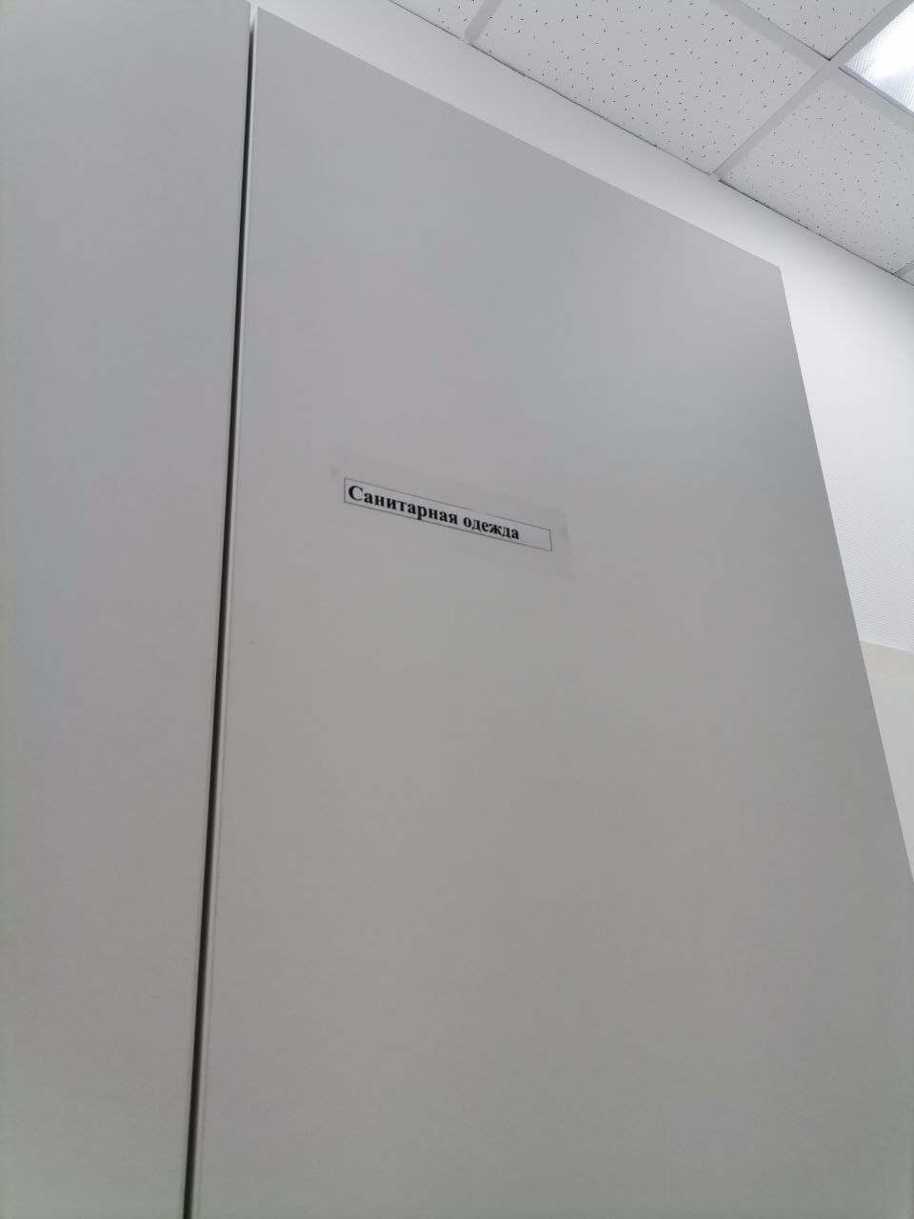

Slide 14
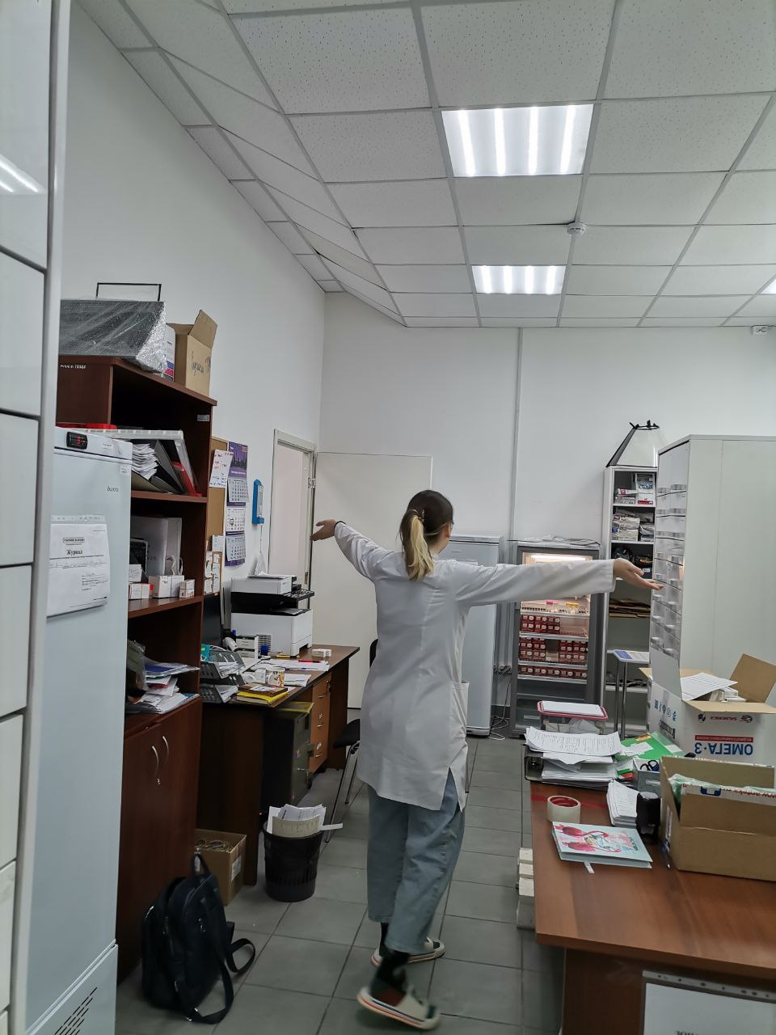
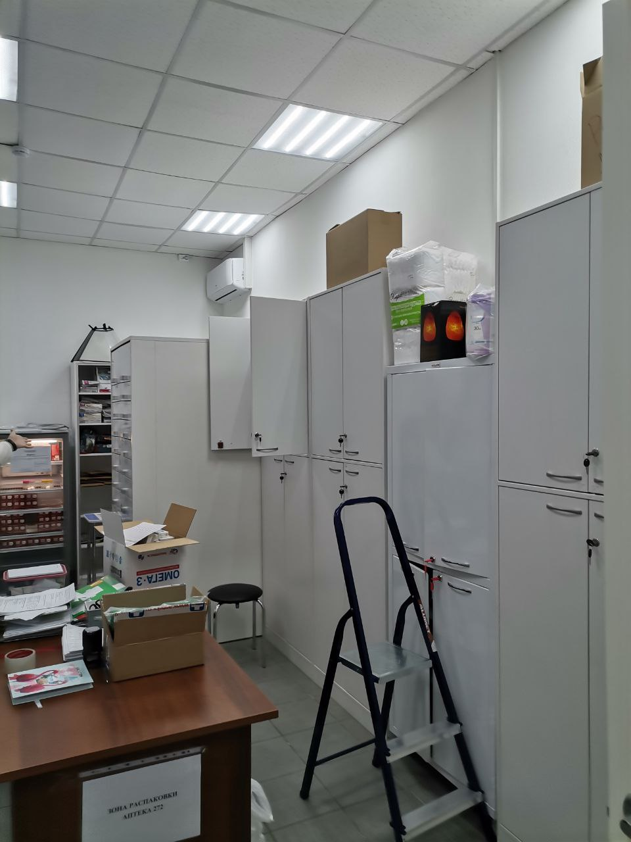
Материальная комната

Slide 15
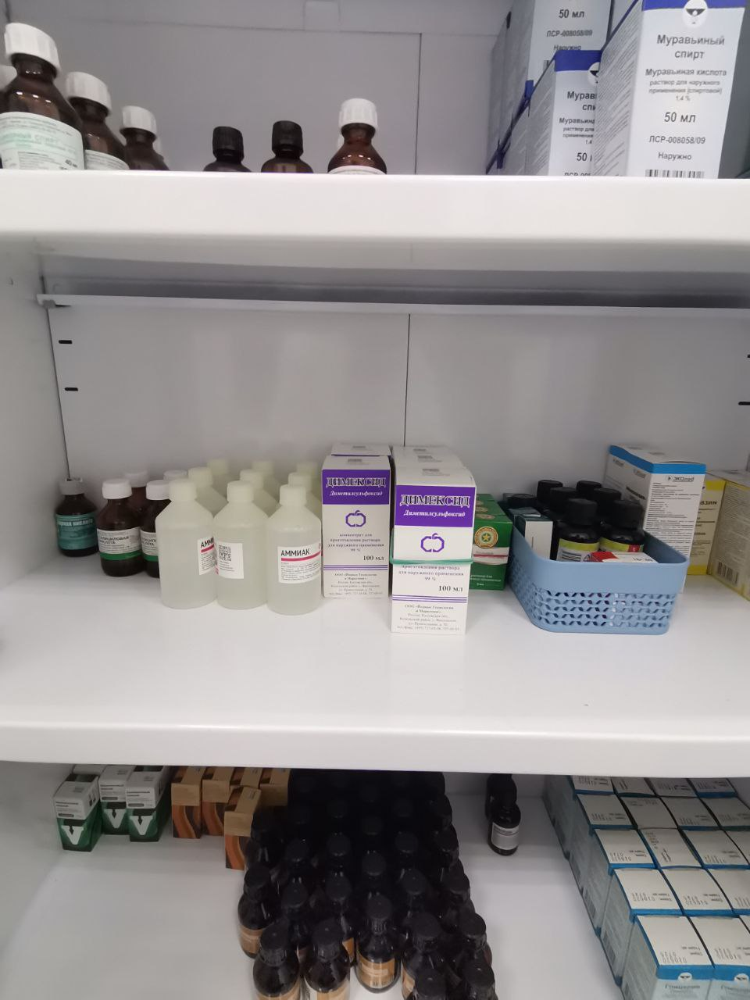
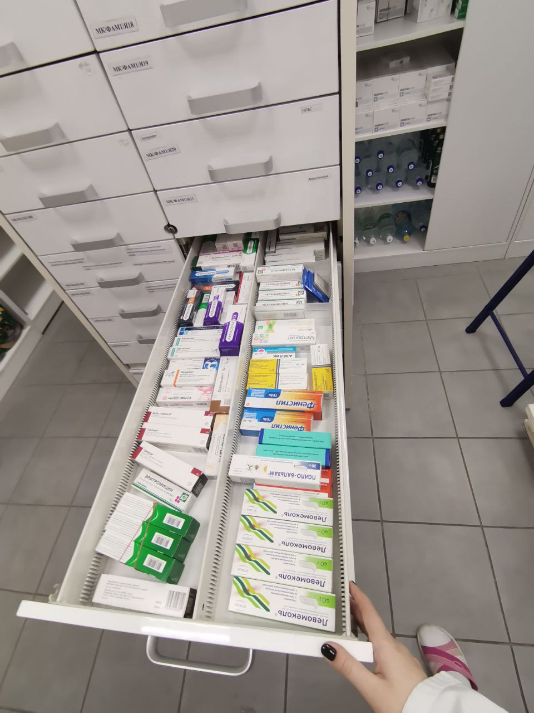
Шкафы для хранения наружных ЛП

Slide 16
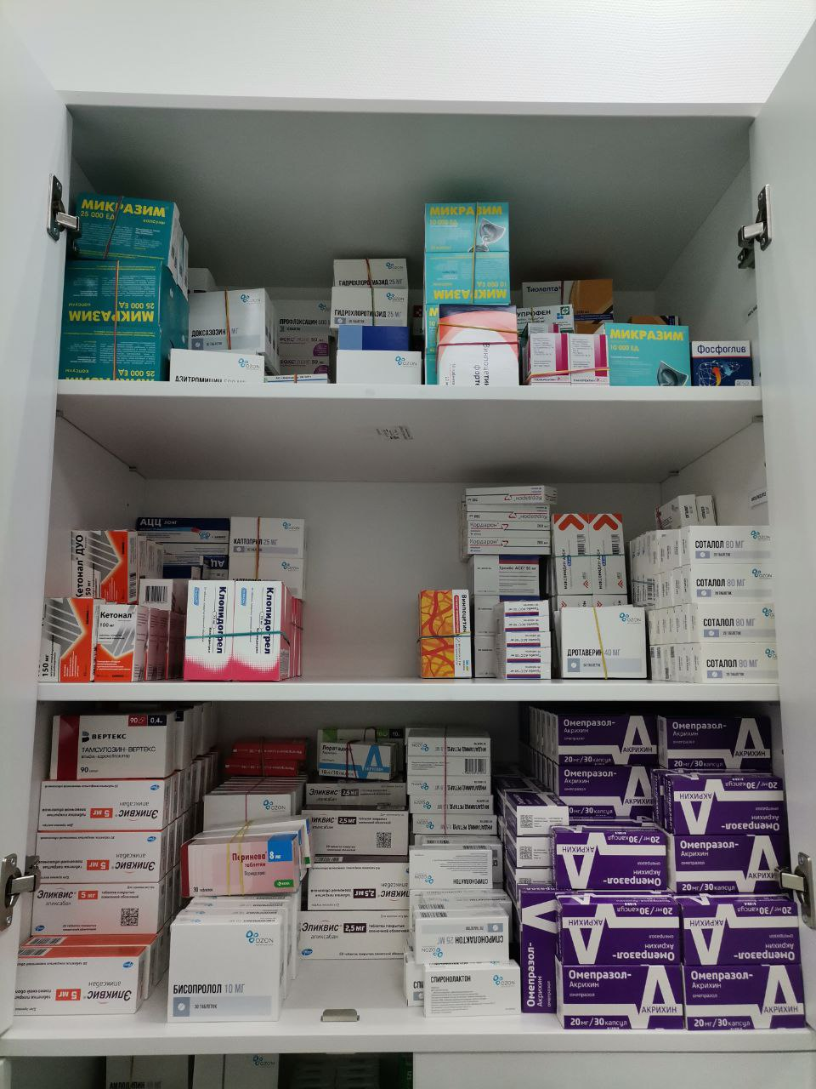
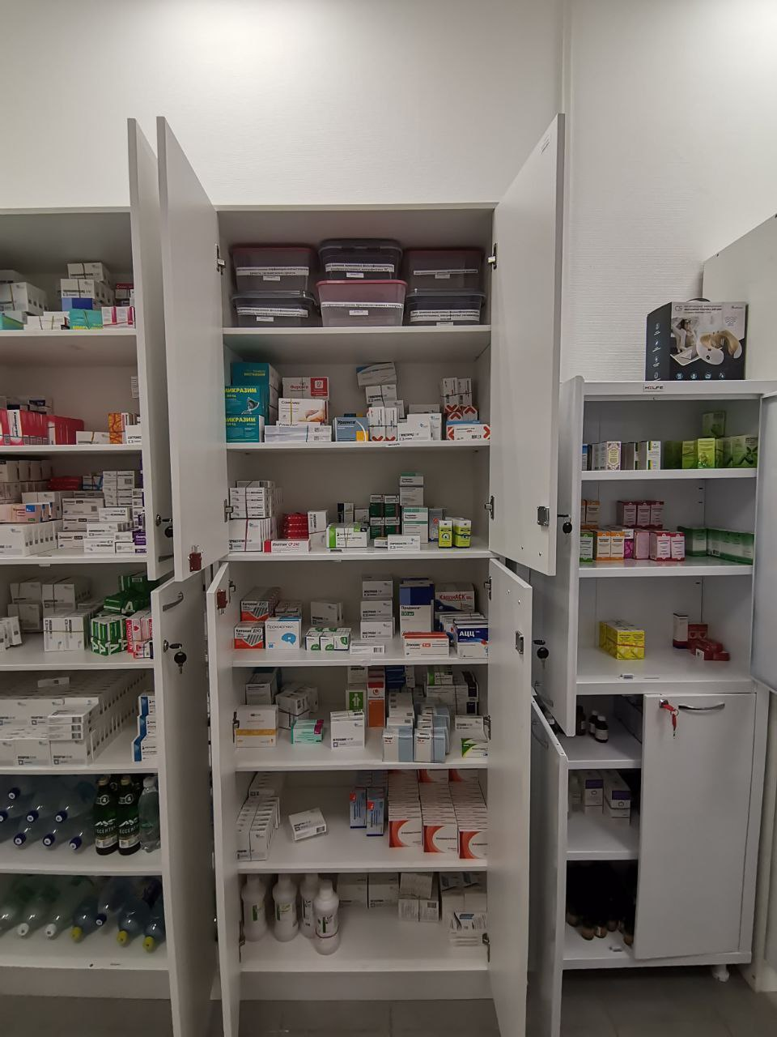
Шкафы для хранения внутренних ЛП

Slide 17
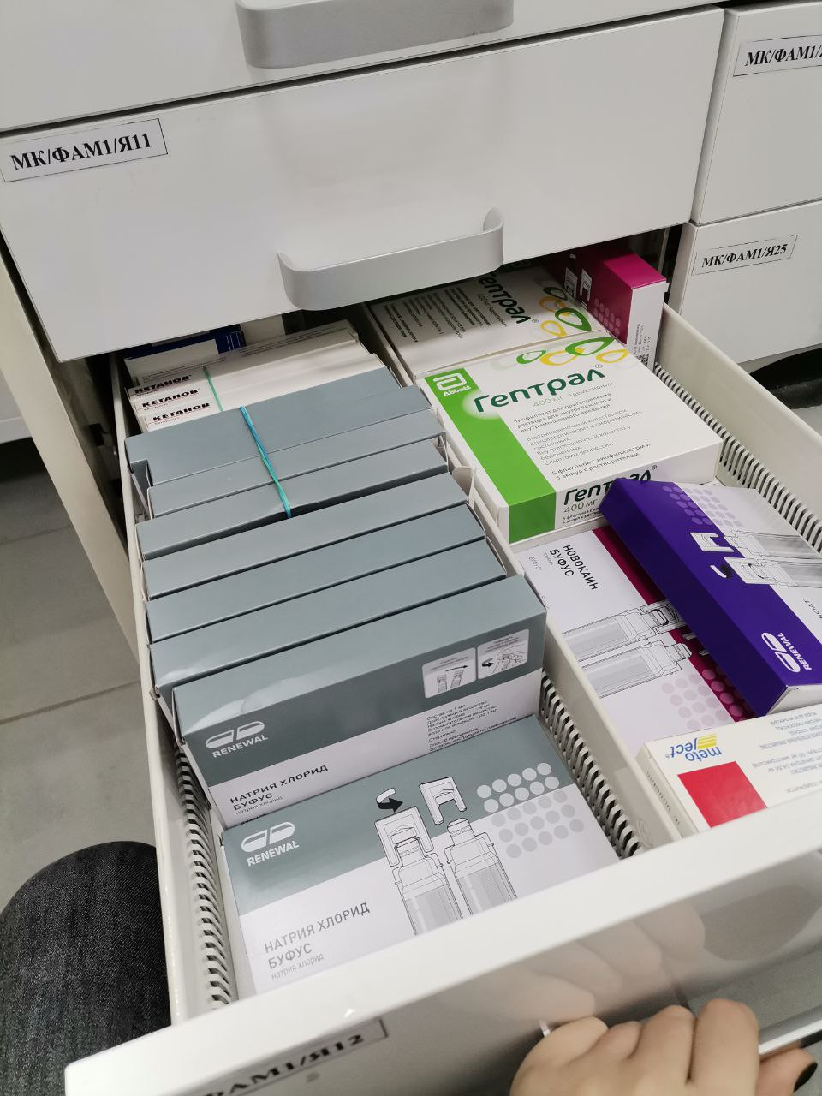
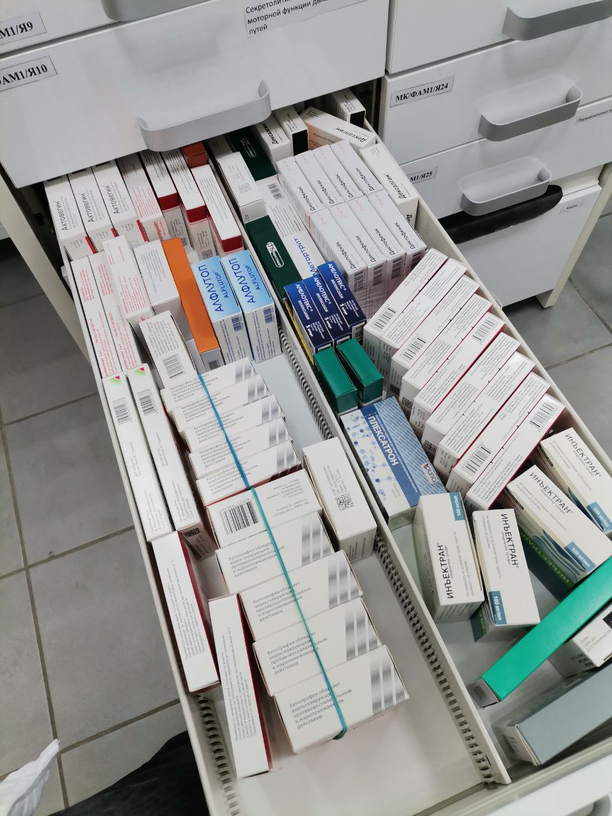
Шкафы для хранения ЛП для инъекций

Slide 18
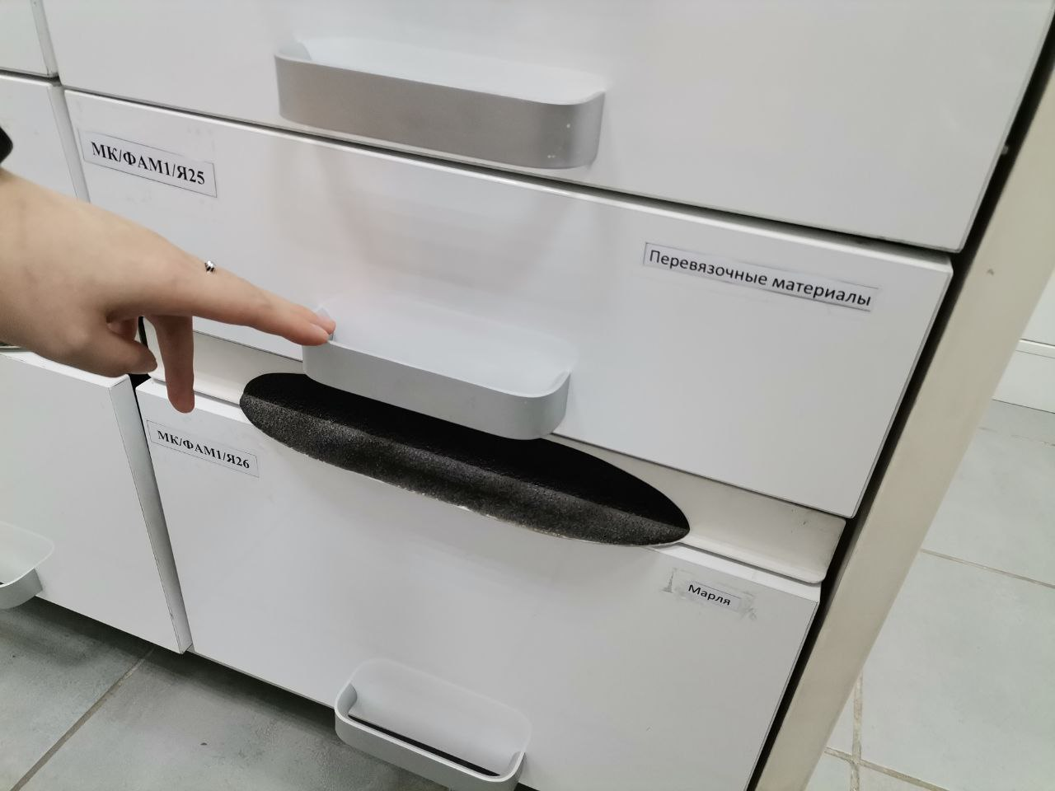
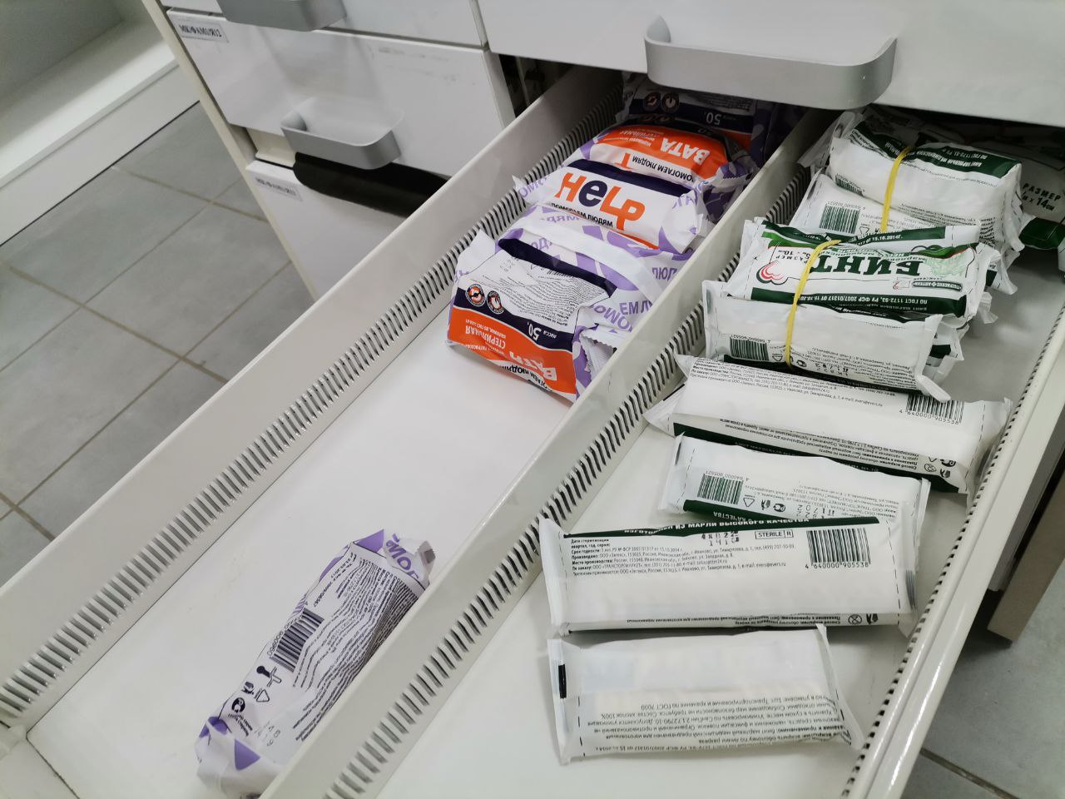
Шкафы для хранения перевязочного материала

Slide 19
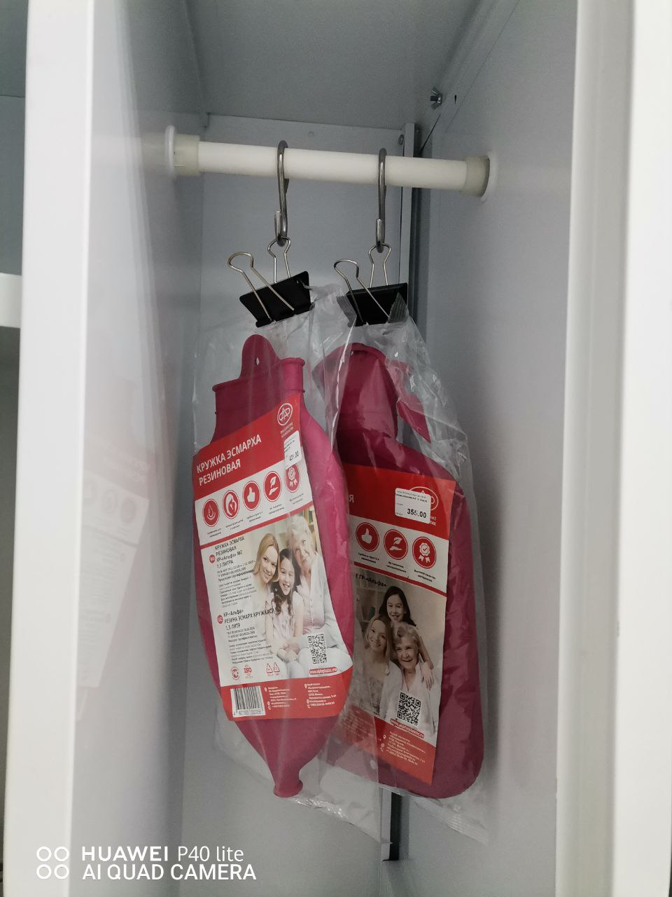
Шкафы для хранения резиновых изделий

Slide 20
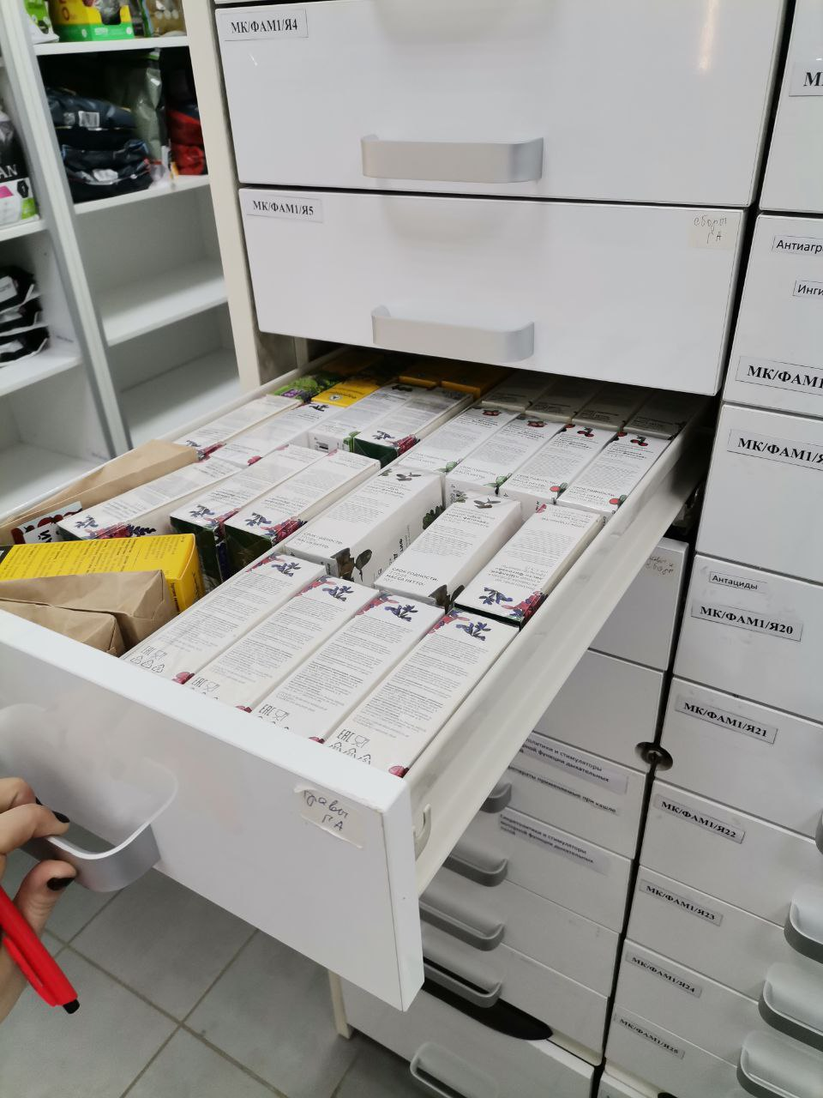
Шкаф для хранения ЛРС

Slide 21
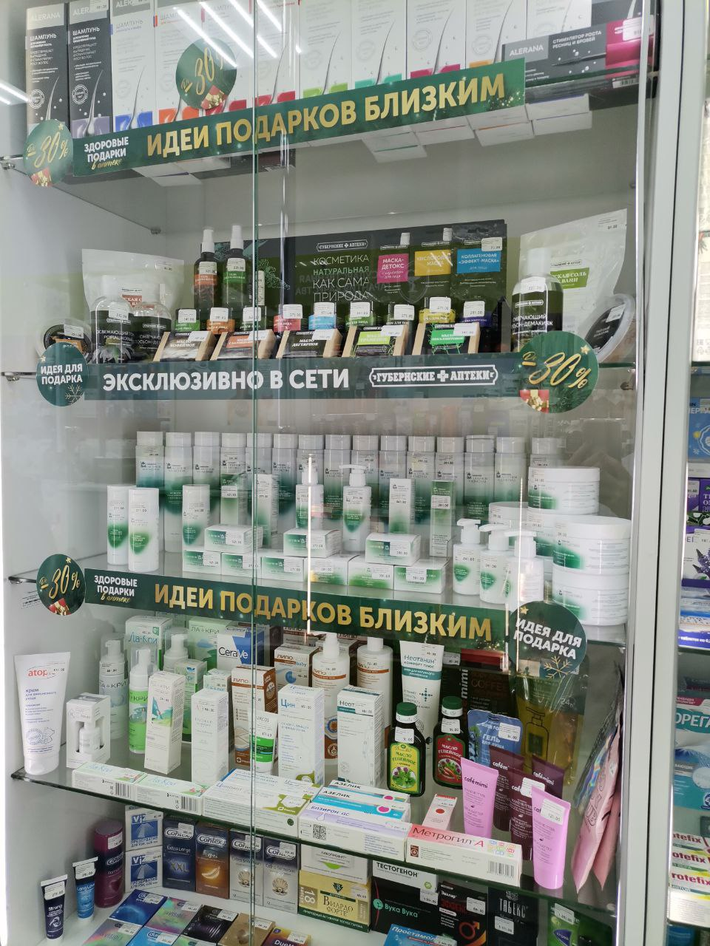
Шкаф для хранения парафармацевтической продукции

Slide 22
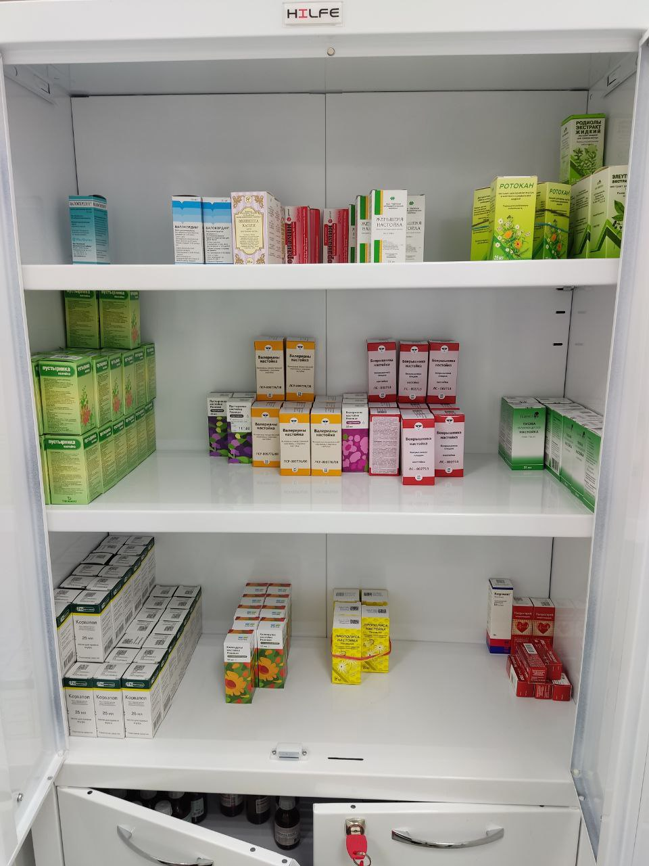
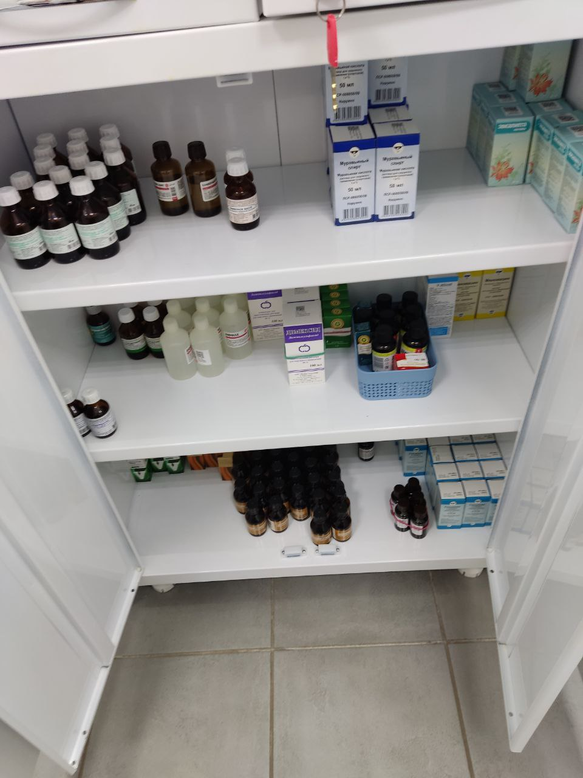
Шкаф для хранения огнеопасных веществ

Slide 23
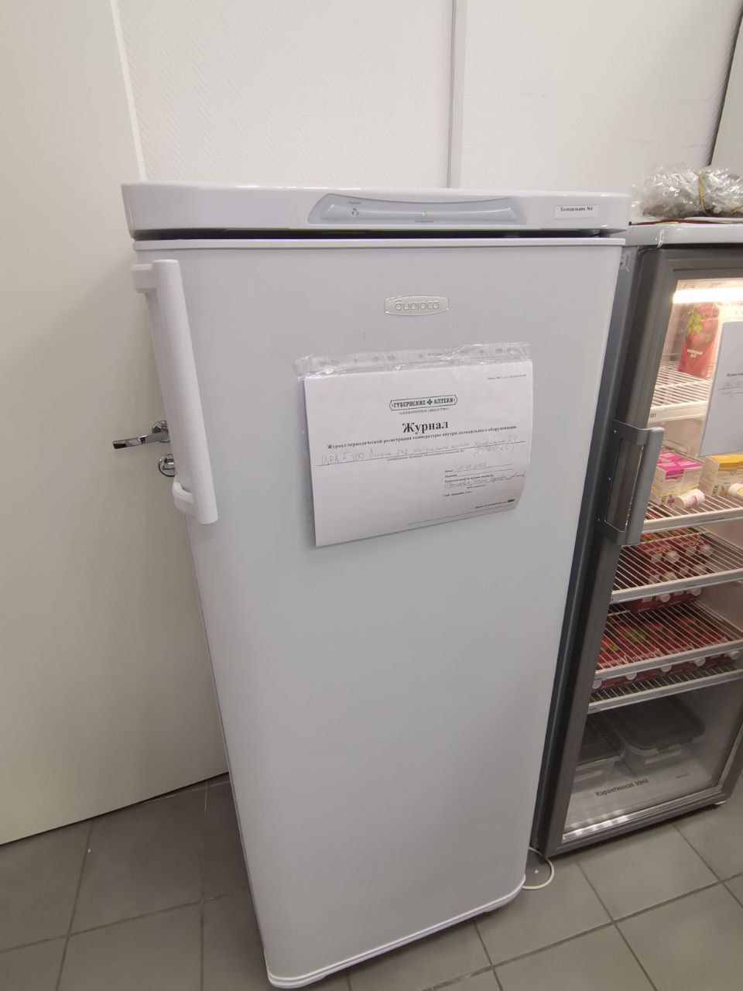
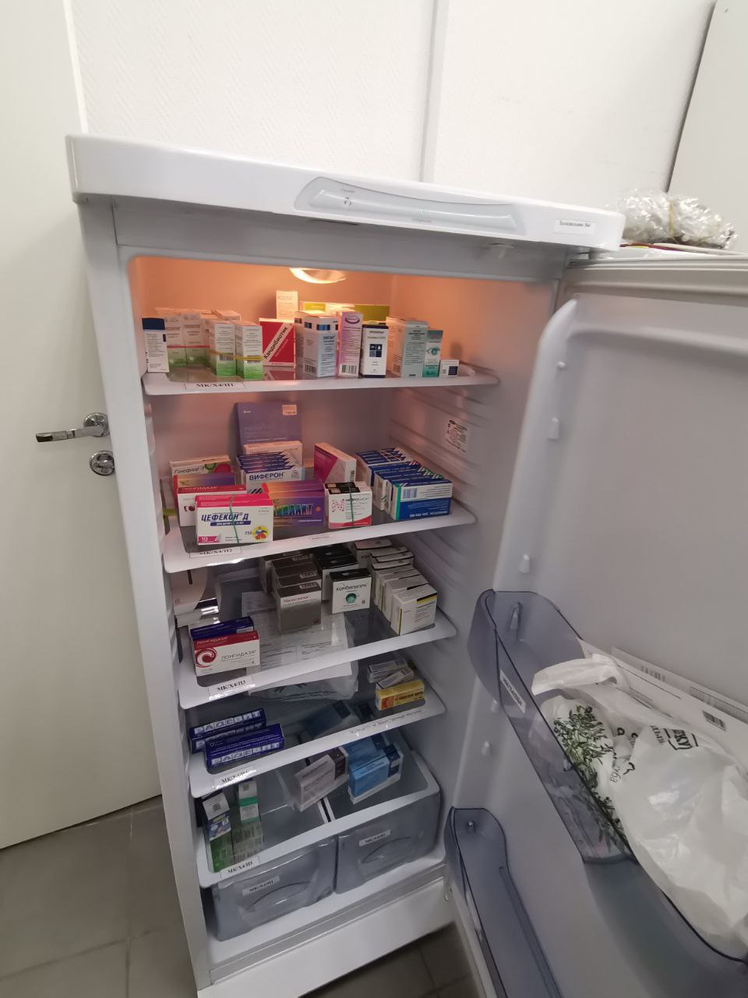
Холодильник

Slide 24
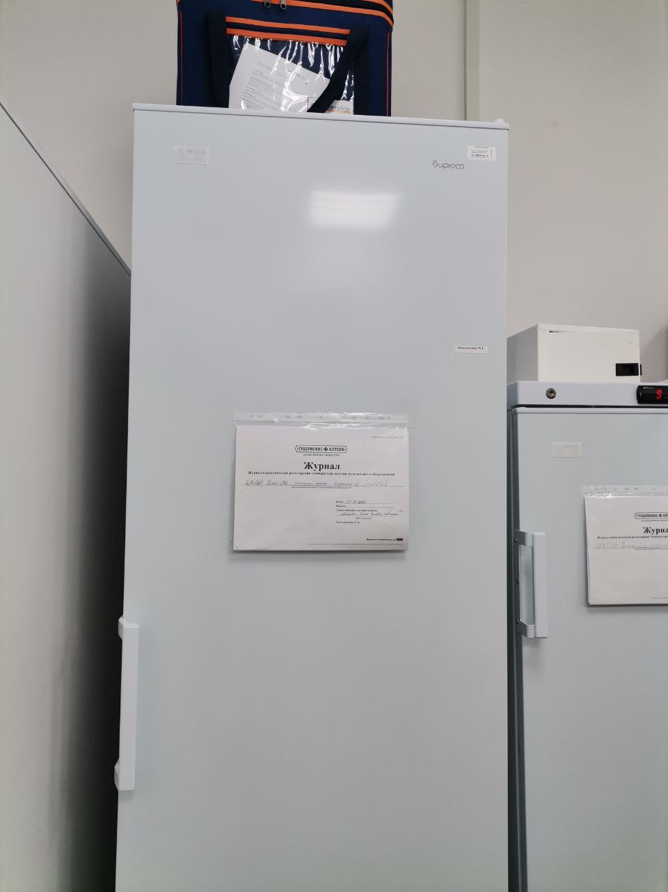
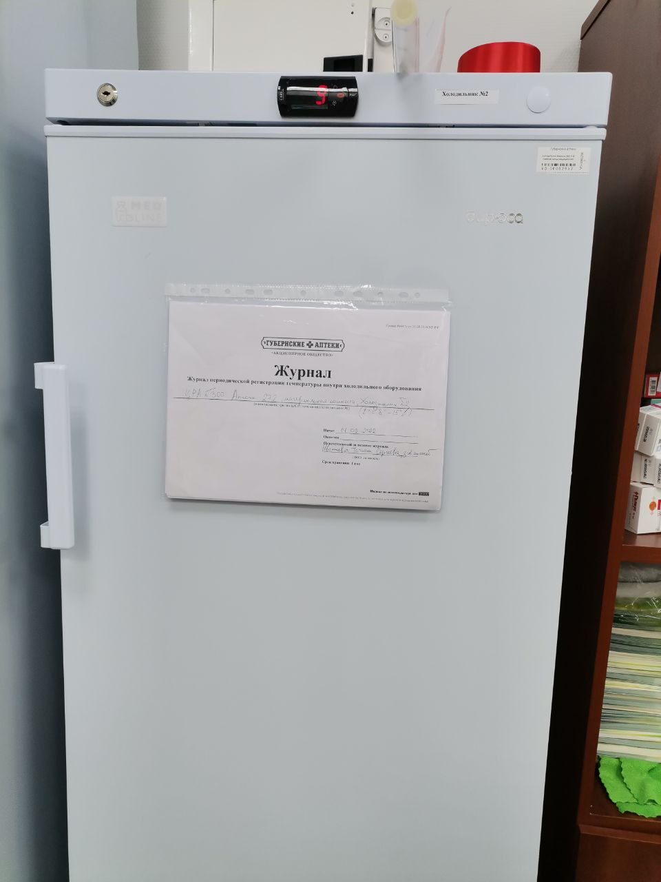

Slide 25
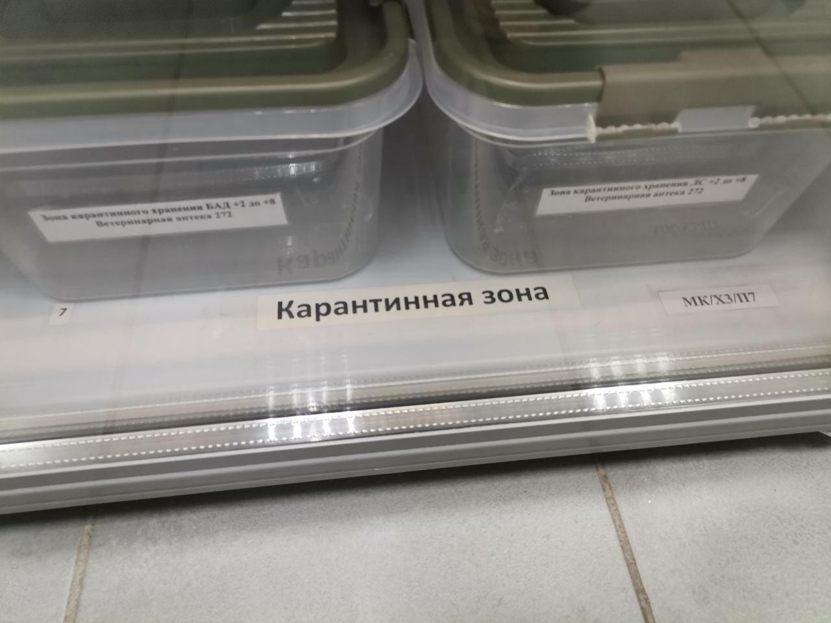
Карантинные зоны для хранения ЛП

Slide 26
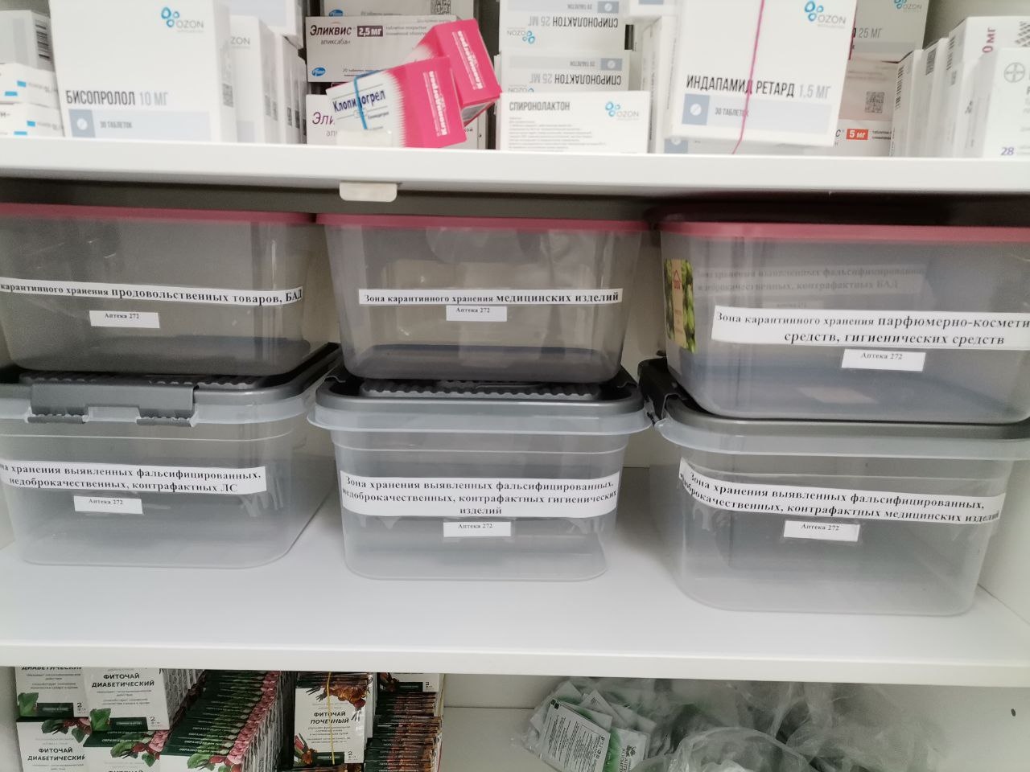
Зоны для хранения фальсифицированных, недоброкачественных, контрафактных ЛП, а также ЛП с истекшим сроком годности.
Аптека

Slide 27
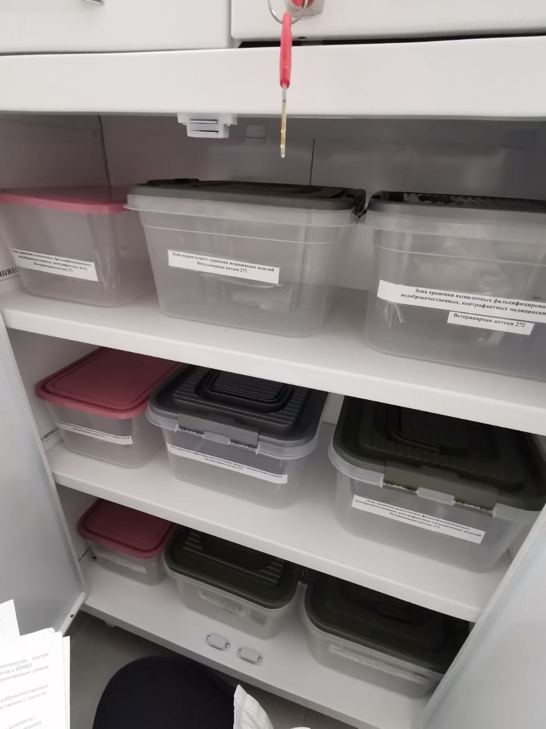
Зоны для хранения фальсифицированных, недоброкачественных, контрафактных ЛП, а также ЛП с истекшим сроком годности.
Ветеринарная аптека

Slide 28
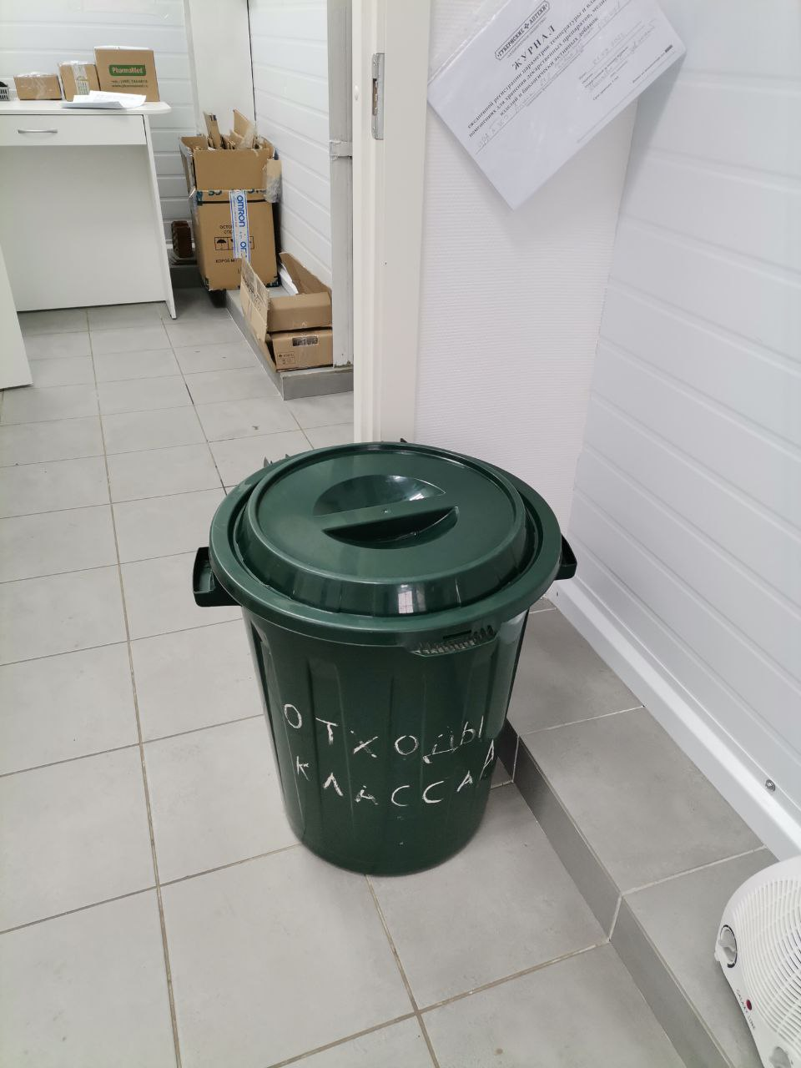
Тара для отходов

Slide 29
СПАСИБО ЗА ВНИМАНИЕ!

